Slide 1

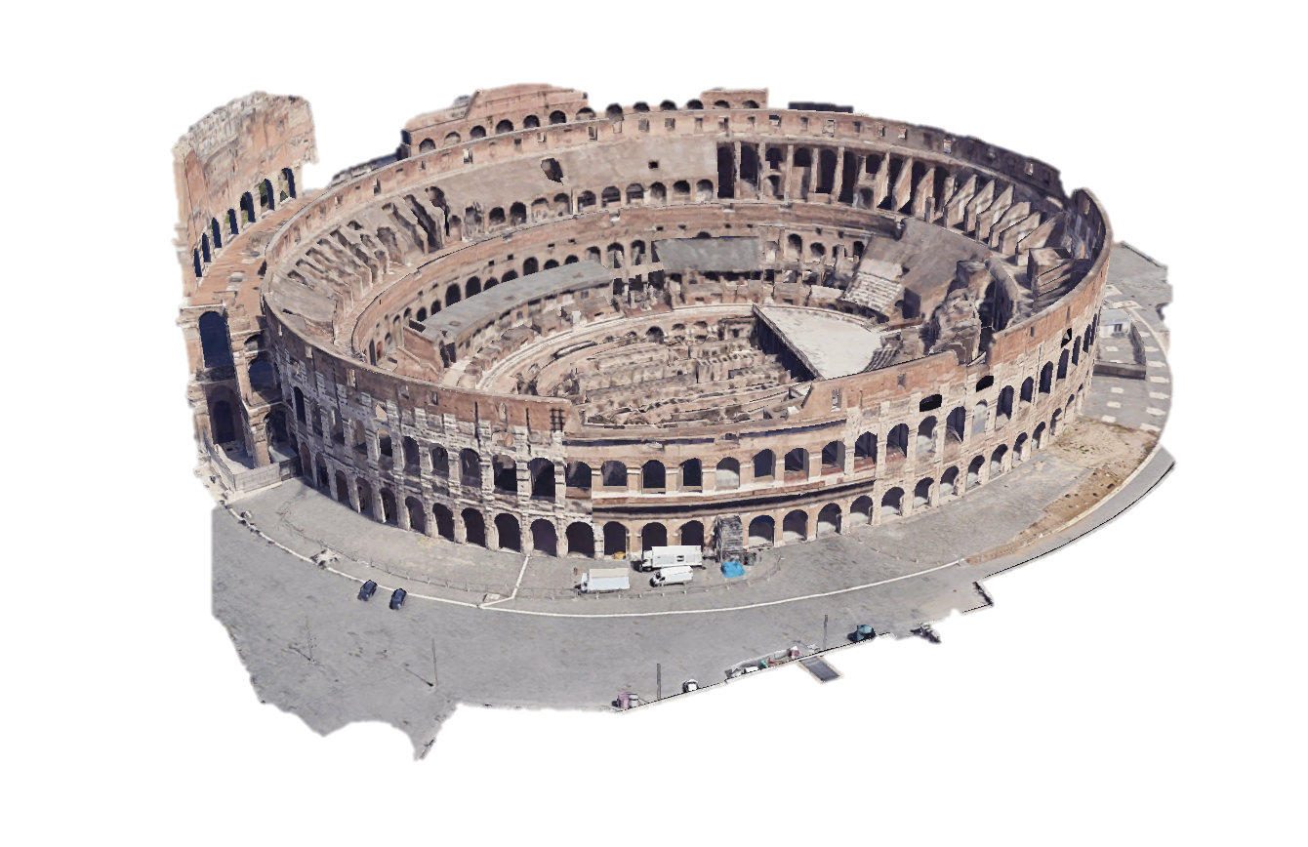
Turen går til
Rom
Hjem

